Slide 1
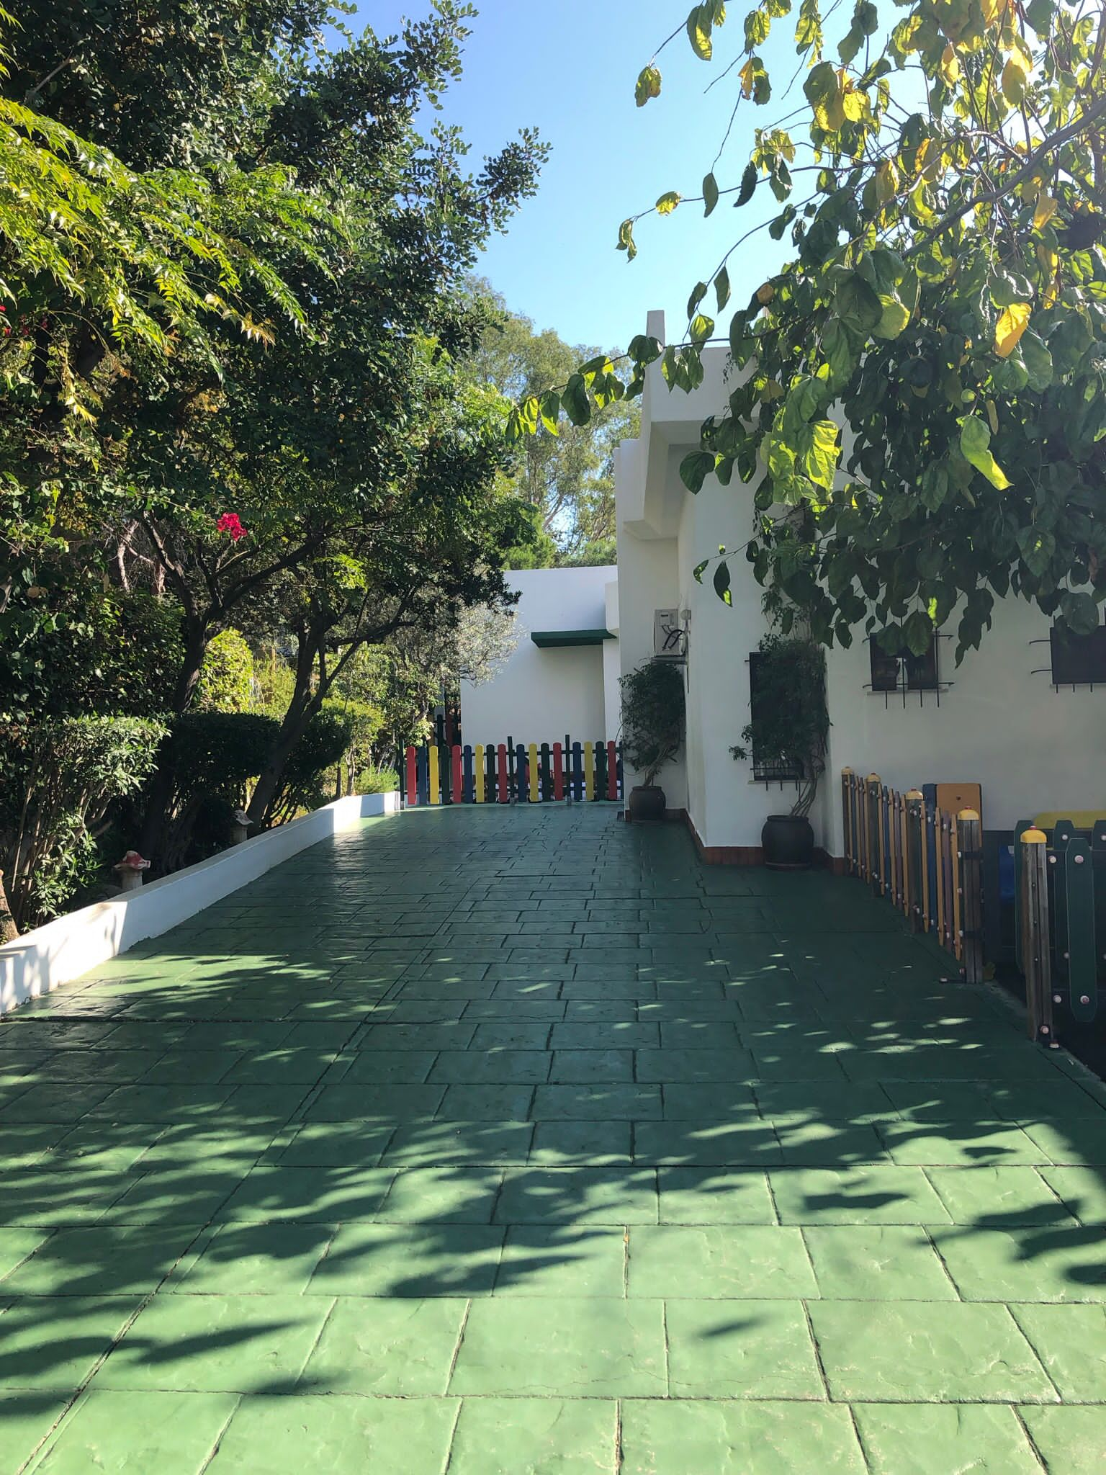
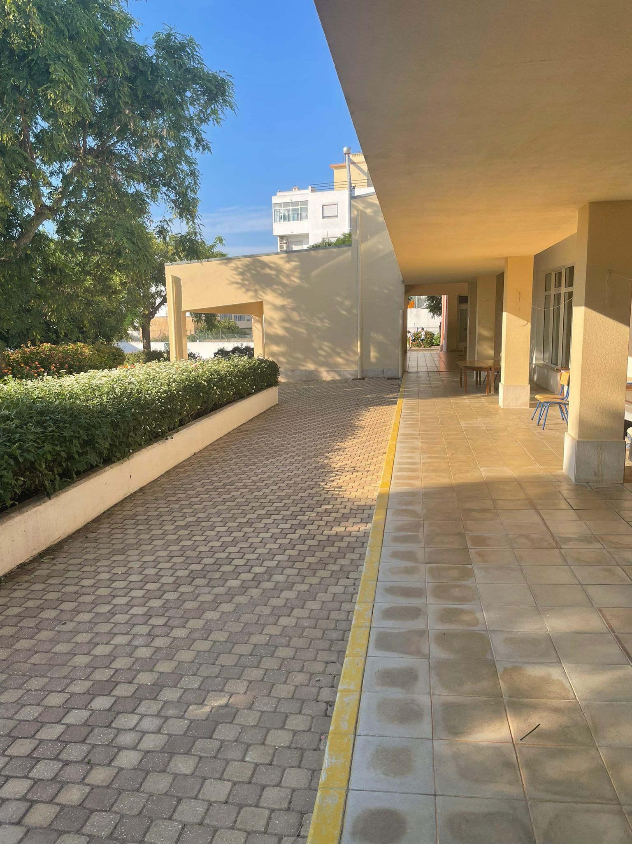
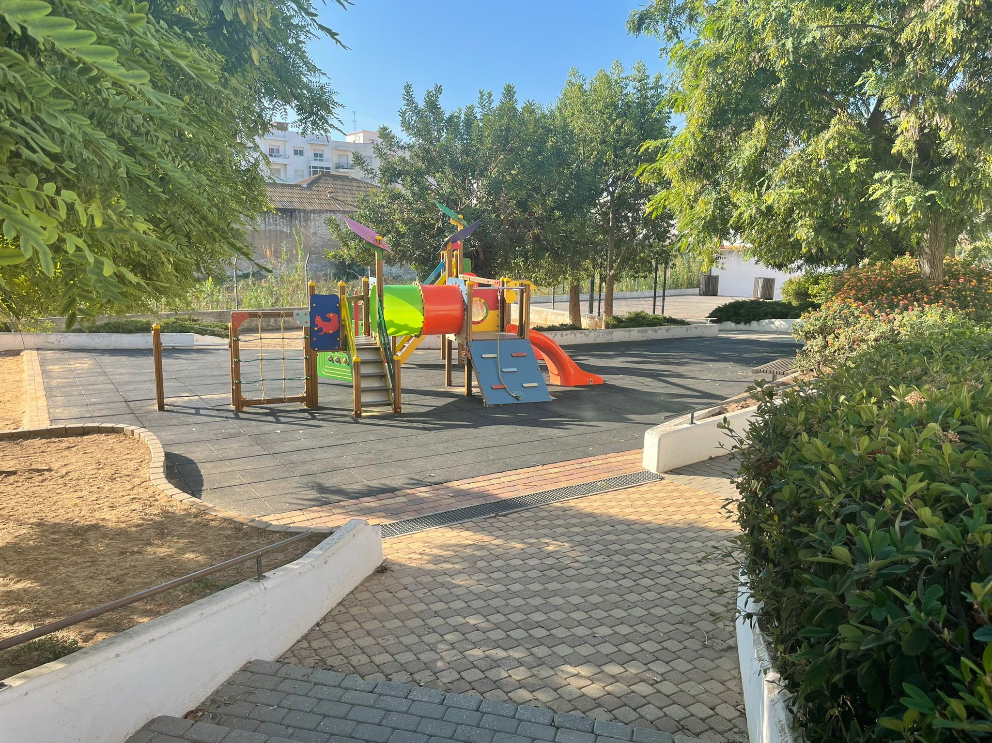
Stáž v Portugalsku – Faro, Olhao
13. 11. – 16. 11. 2021
Bc. KANTOROVÁ Dana, ŠÚTOVCOVÁ Martina
MŠ Dubeč – Praha 10

Slide 2
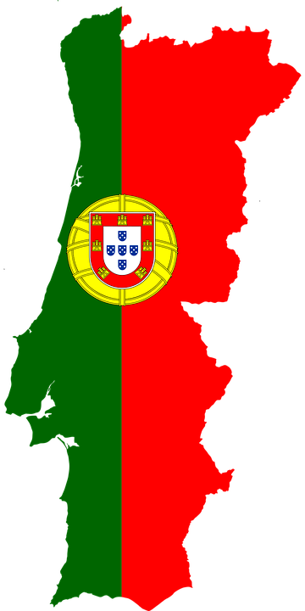
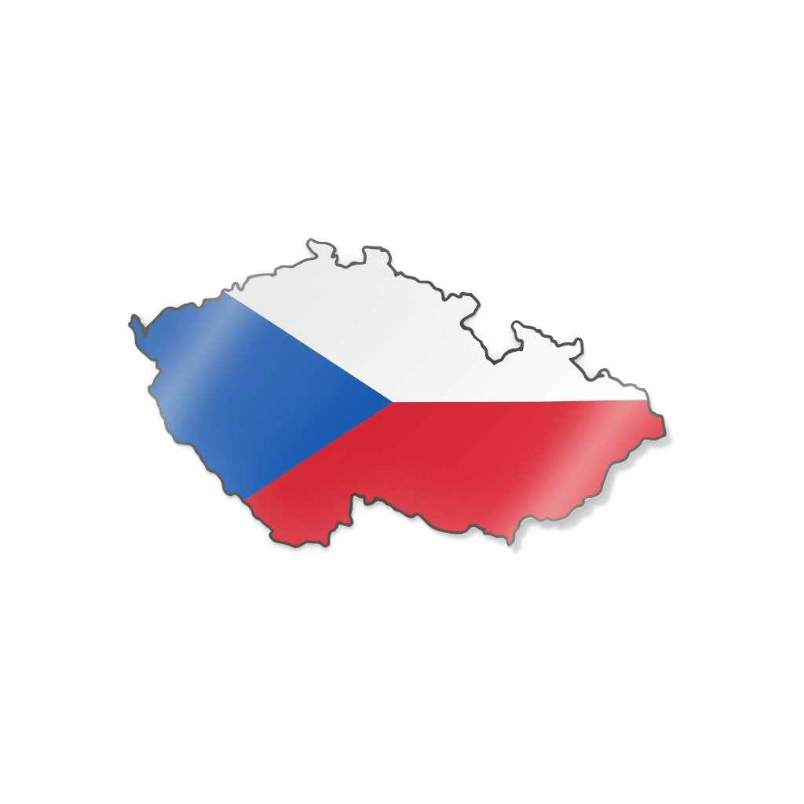
Rozdíly mezi školstvím v České Republice a Portugalskem
Síť státních, polostátních a soukromých jeslí (děti od 3 měsíců až 3 let) a MŠ (děti od 3 let do 6 let).
V MŠ probíhá výuka (menší vybavení hraček, méně volných her), AJ se učí od 3 let.
Odpolední odpočinek pouze pro děti ve věku 3 let
Třídy jsou výhradně homogenní
Učitelé vyučují stále stejnou věkovou skupinu (tzn. že nepokračují s dětmi do dalšího školního roku). Věkovou skupinu pro konkrétního učitele určí ředitel - zařízení po přijímacím pohovoru
Výuku výchovy (TV, HV, VV, dramatika) mají na starosti primárně externisté
Děti nosí školní uniformy
Velký důraz na pohybové aktivity (TV, hudebně-pohybové činnosti, výrazový tanec…)
Negramotnost se i přes výraznou snahu stále pohybuje kolem 5%
Ve státních školách jsou svačiny a obědy zdarma pro všechny děti
Zodpovědnost za předškolní vzdělávání má na starosti Ministerstvo školství + Ministerstvo práce a sociálních věcí Portugalska

Slide 3
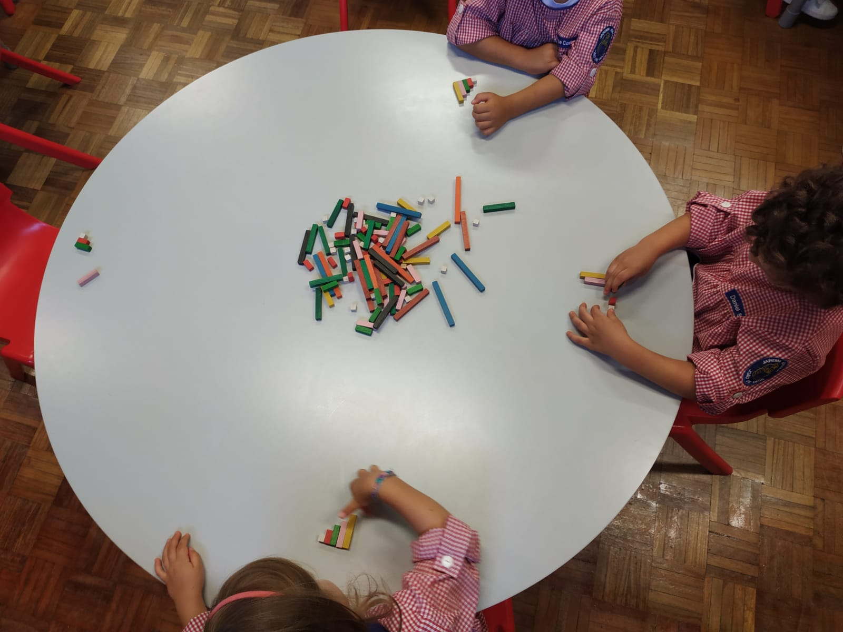
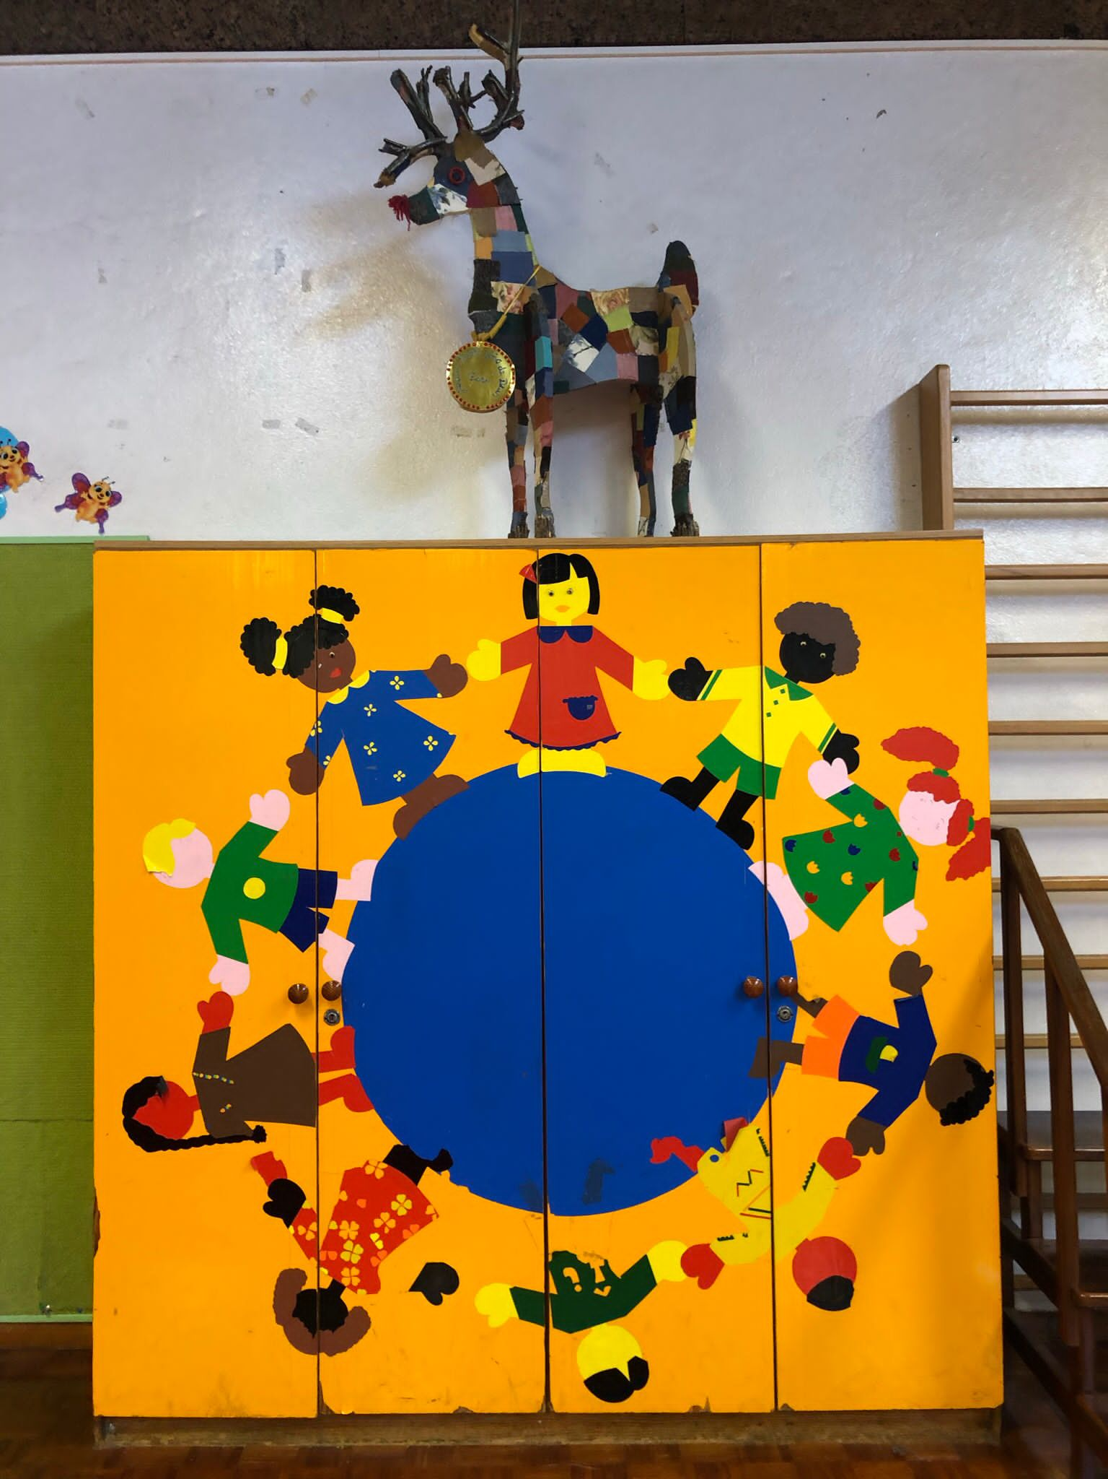
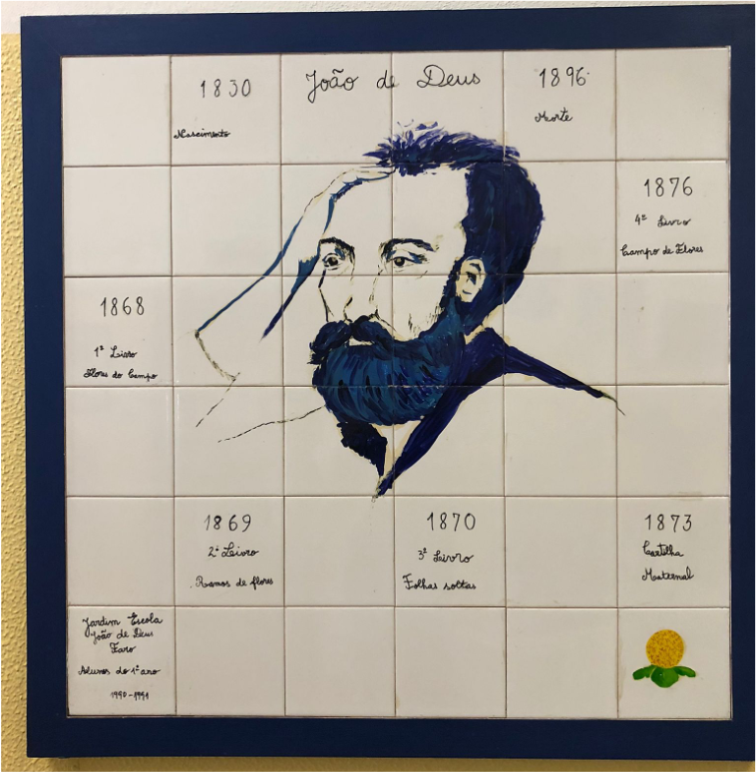
Jardim Escola Joao De Deus
V centru města Faro, poblíž pobřeží Atlantiku, veliký areál s vybavenou zahradou pro děti
Polostátní instituce pojmenovaná po portugalském reformátorovi školství (dodnes učí podle jeho metodiky)
Školné se odvíjí podle platu rodičů
Ve třídách je 25 dětí (různé národnosti: Belgičané, Rusové, Rumuni, Španělé, Ukrajinci
Děti s OMJ jsou začleněny bez výraznější podpory
Školu navštěvují děti od 3 do 10 let
Škola má 7 tříd

Slide 4
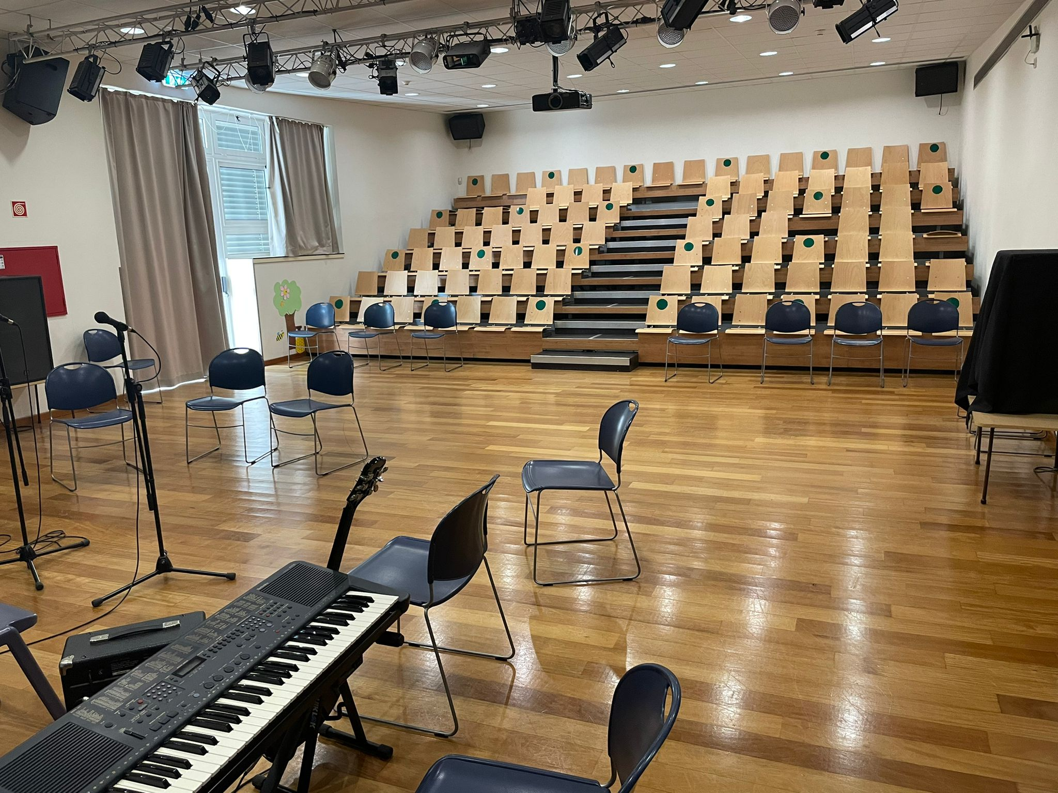
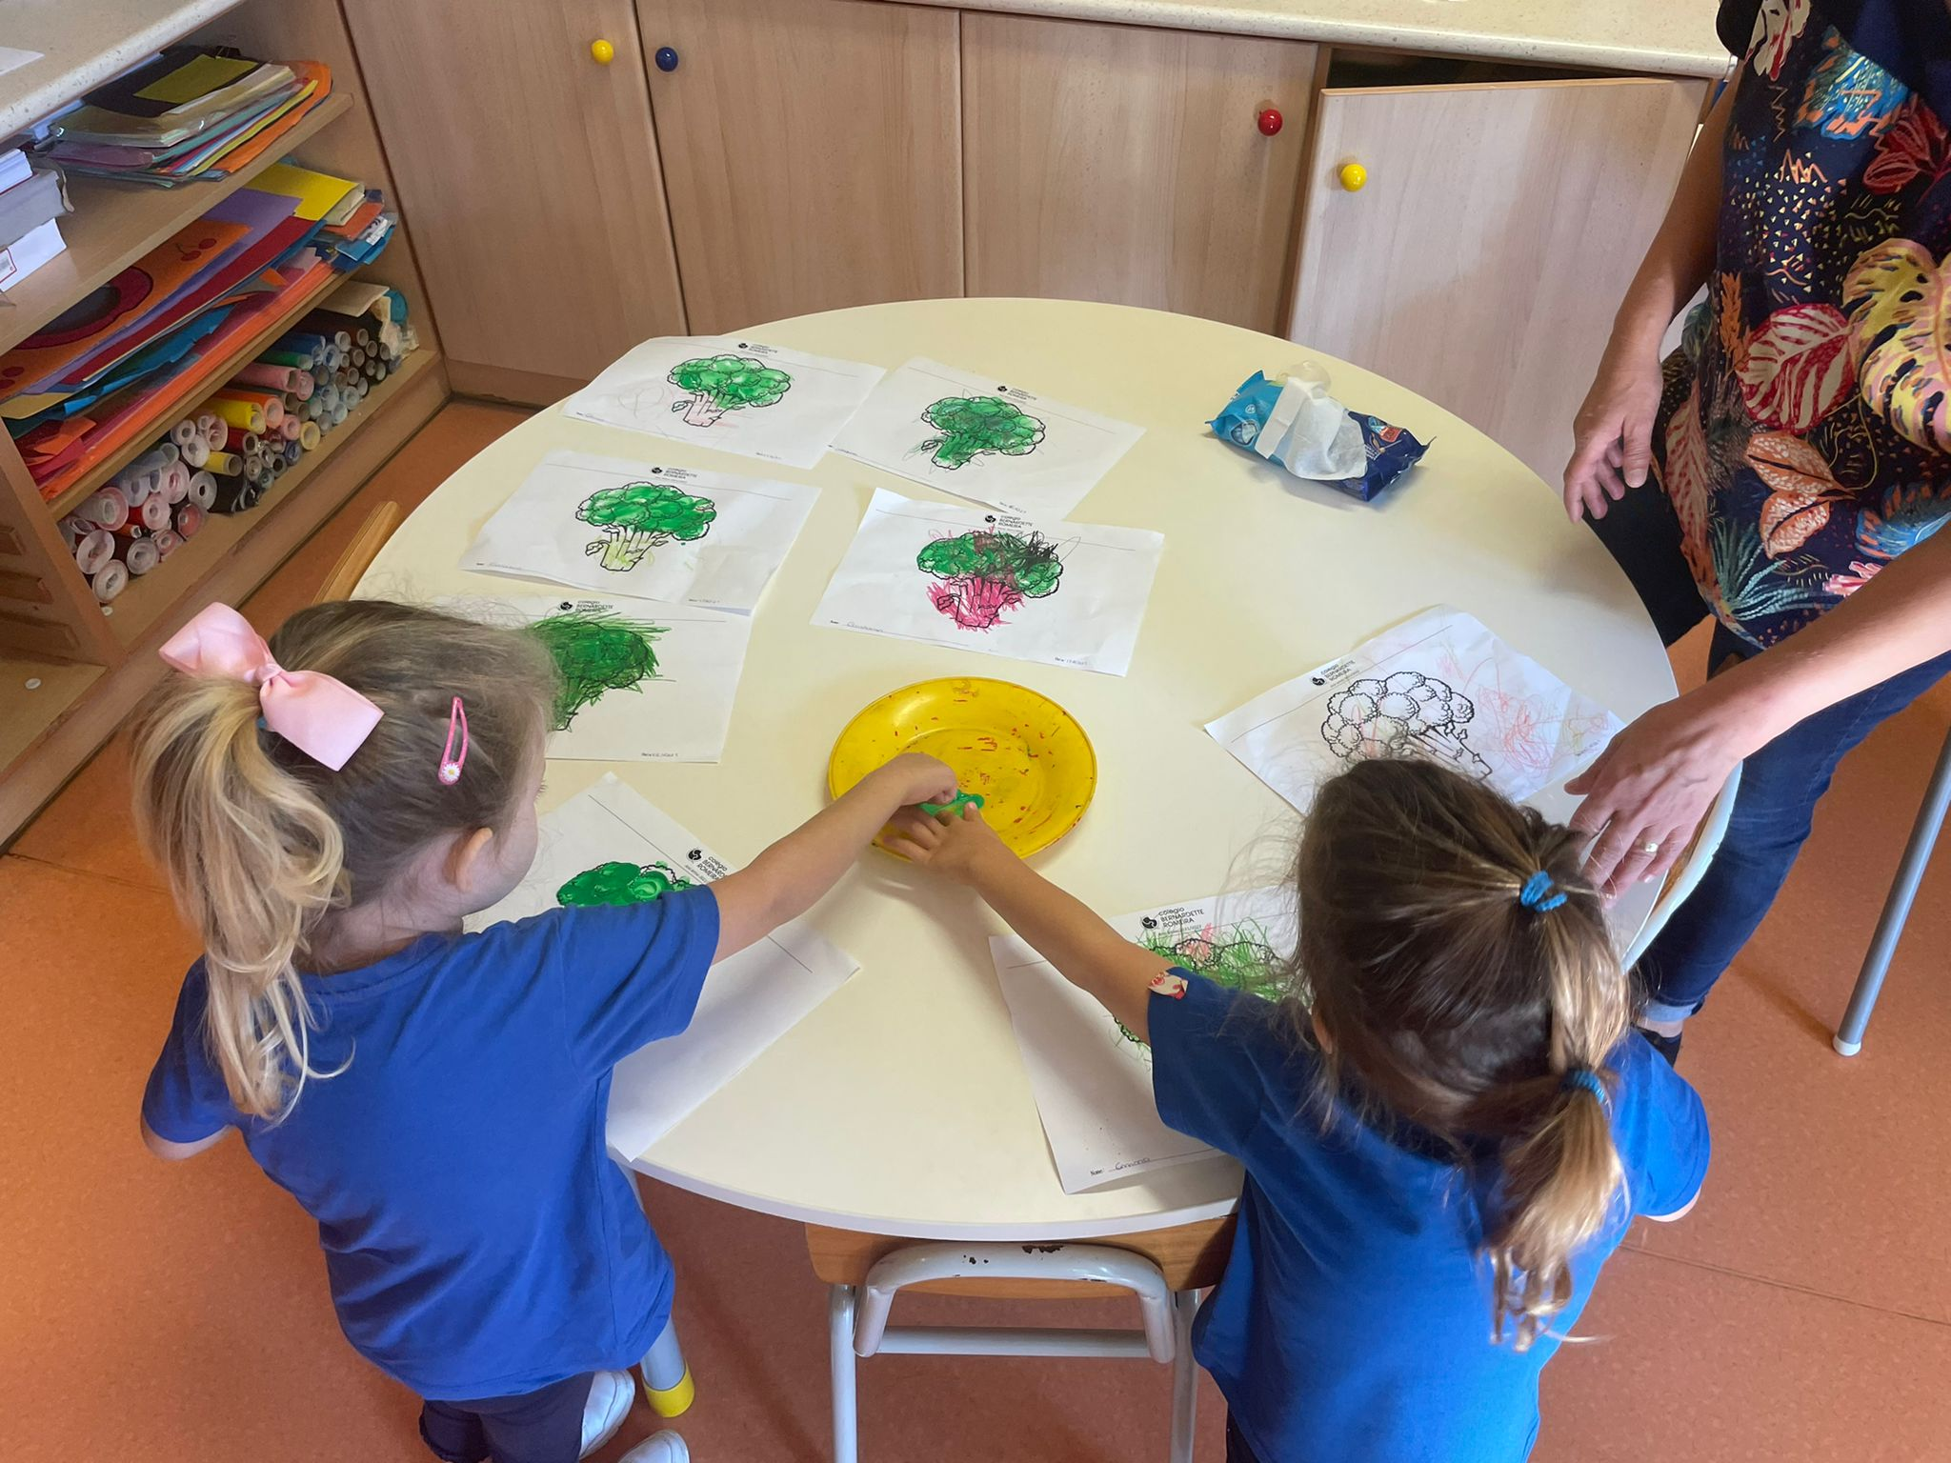
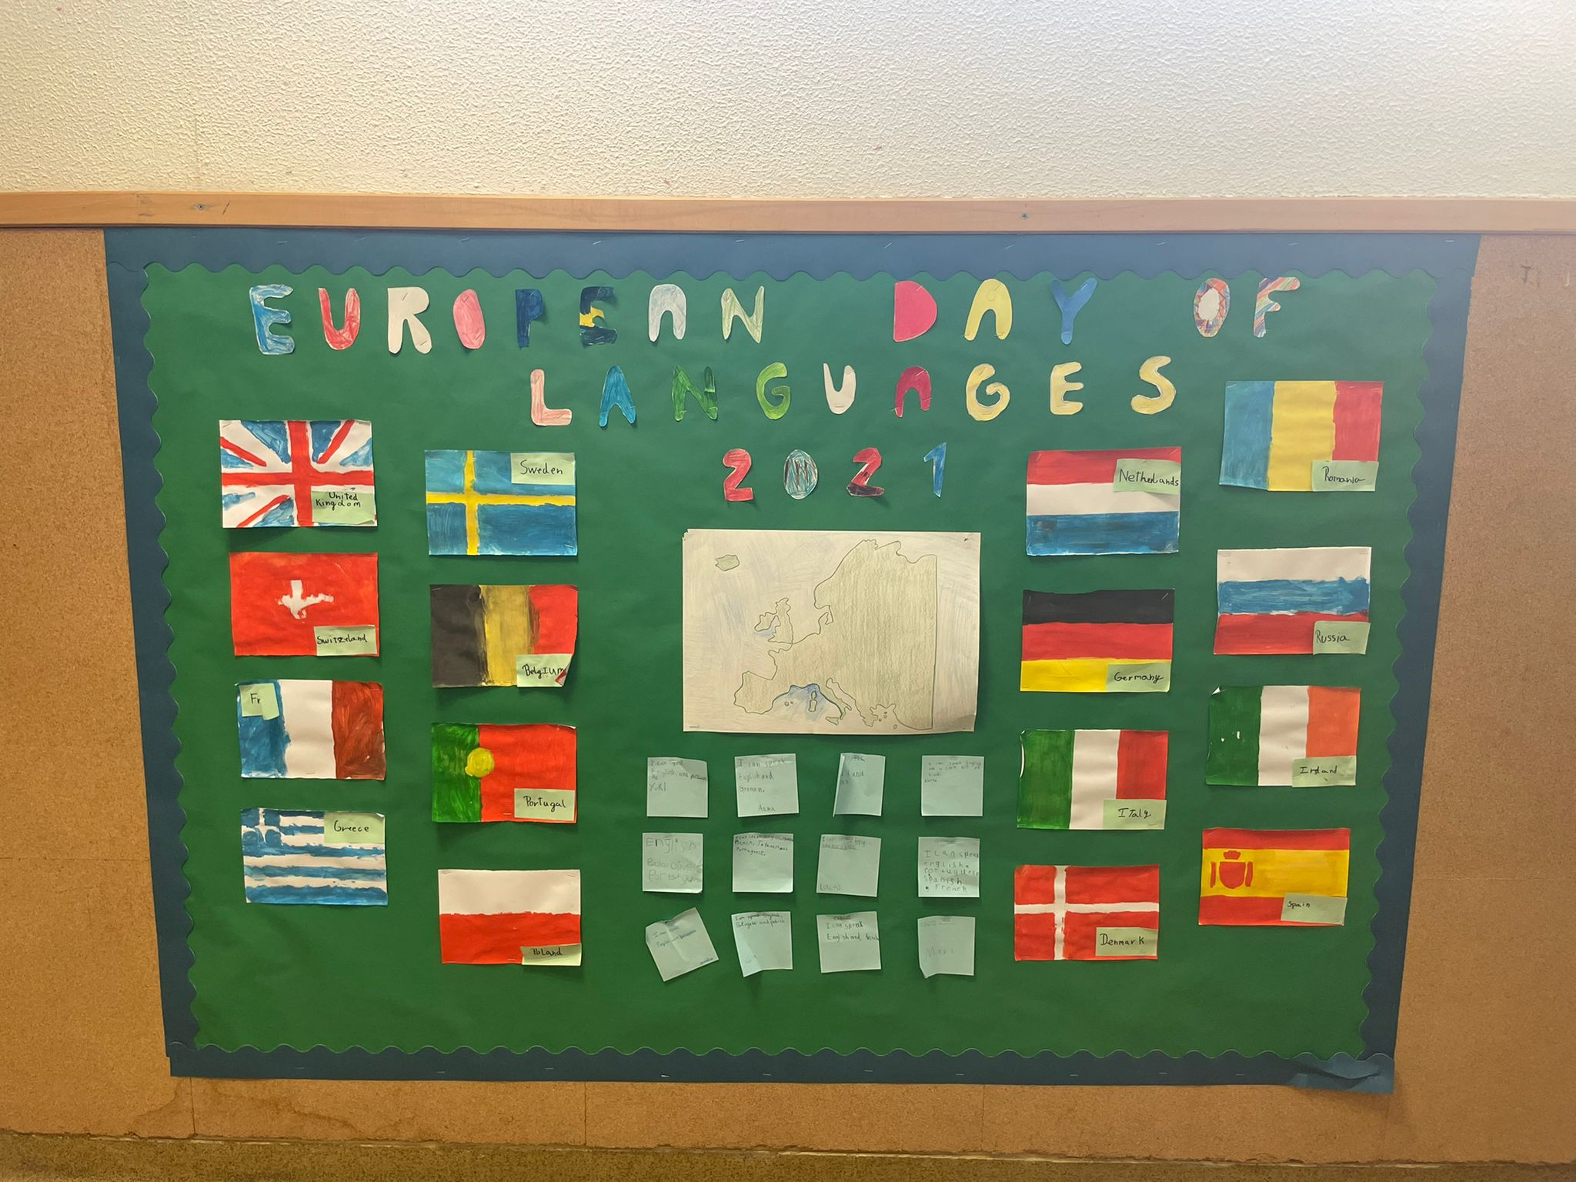
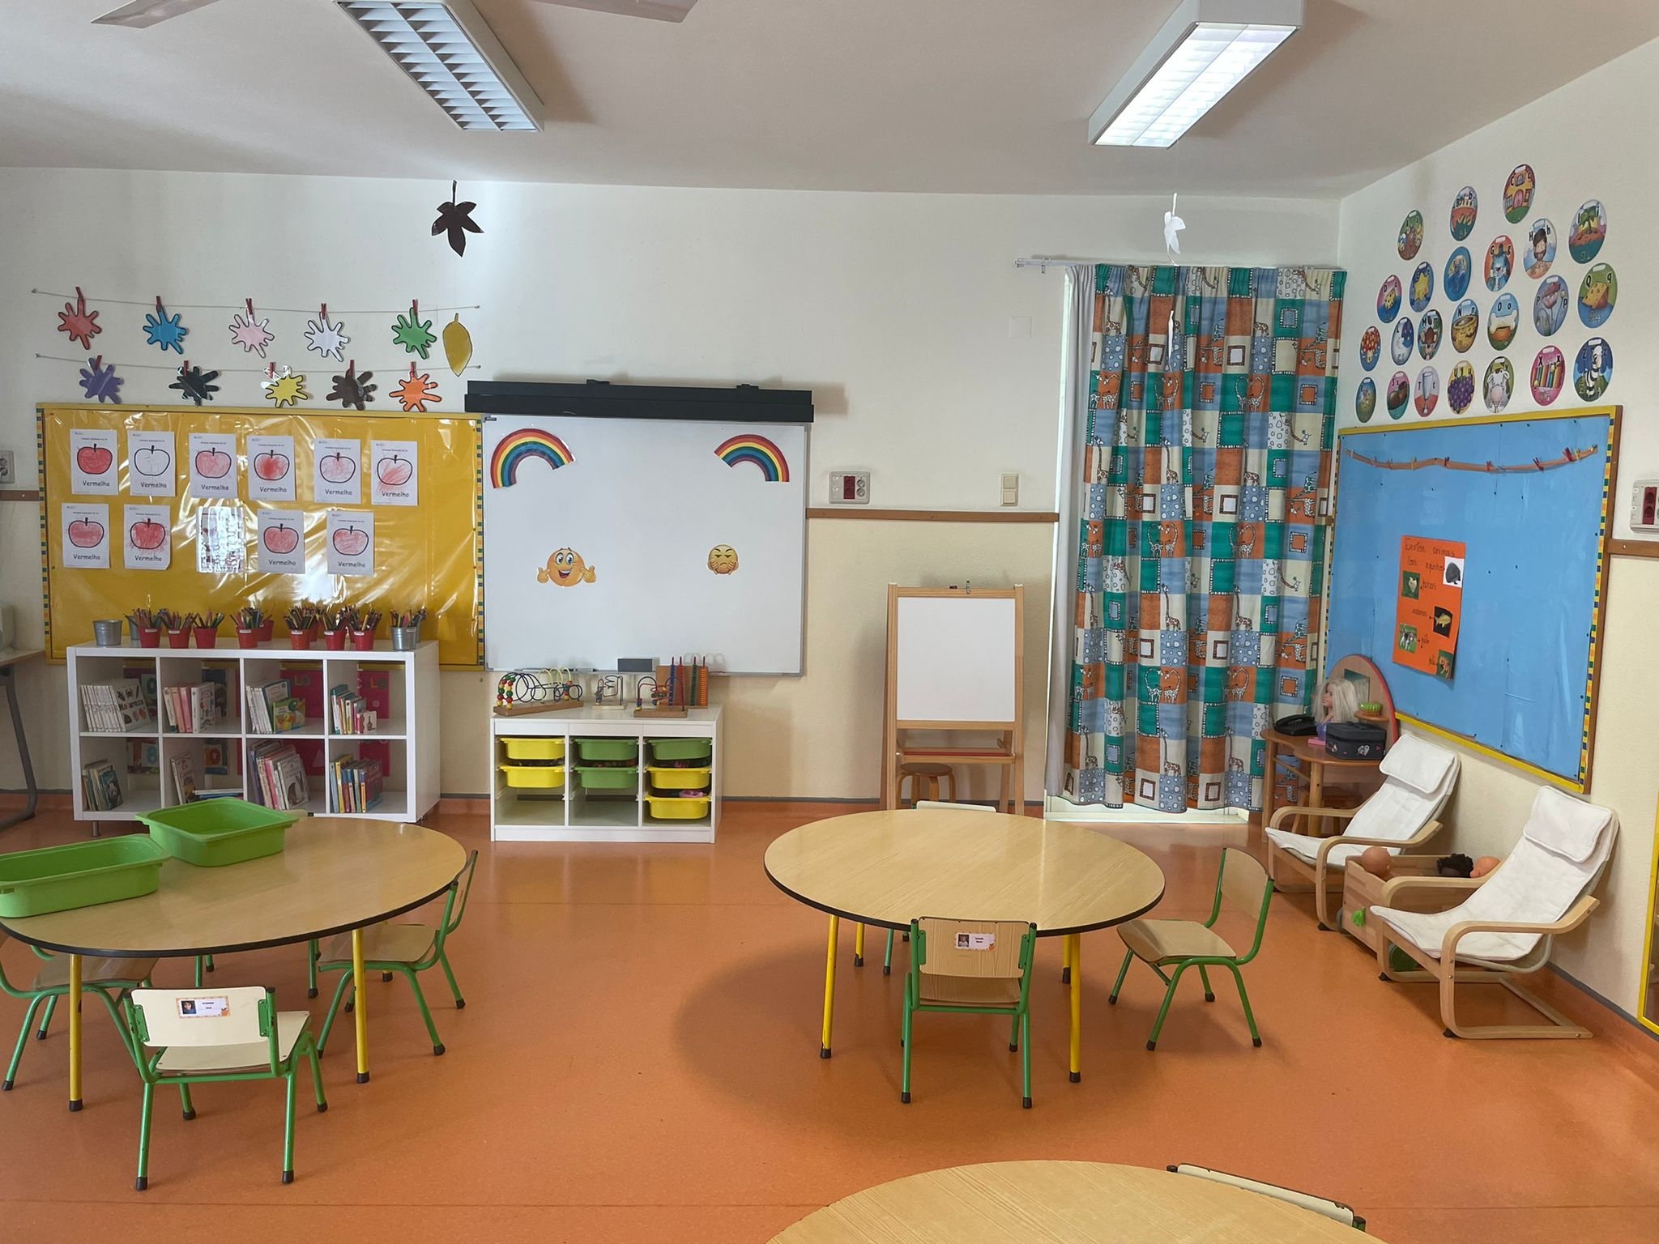
Colégio Bernardette Romeira
Soukromá mezinárodní škola (nadstandartní hodnocení i v rámci Portugalska)
Děti od 3 let až po středoškoláky
Vzdělávání rozděleno do tří cyklů (velmi podobná, jako naše MŠ, ZŠ a SŠ)
Povinné uniformy
Roční školné se pohybuje kolem 5.000 EUR
Zapojení dalšího pedagoga 1hod. denně pro dítě s OMJ
Důraz kladen na prožitkové učení
Široká nabídka mimoškolních aktivit

Slide 5
Přínos pro naši praxi
Formy a metodika učení nového jazyka pro děti s OMJ při výchovách (TV, HV, VV, dramatika)
Systém značek a piktogramů vhodný pro děti s OMJ, ale také pro děti rodilých mluvčích
Zapojení asistentů pedagoga
Volná hra s ostatními vrstevníky – přirozené (spontánní) učení novému jazyku

Slide 6
Děkujeme za pozornost

